Slide 1
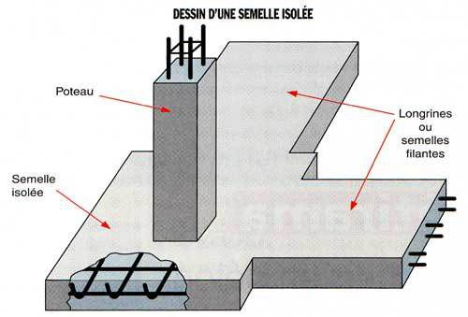
Les types de fondations
Lien vidéo
Lien Cours
Lien exercice

Slide 2
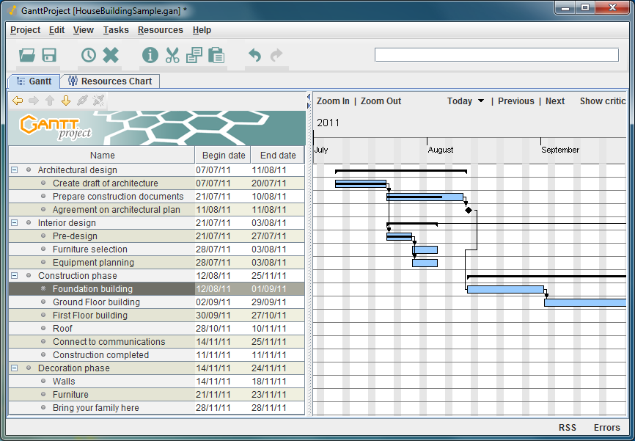
LES BASES DE GANTT PROJECT
Lien de téléchargement
Vidéo de rappels
Exercice

